Slide 1
Registro de Frequência Eletrônico Experiência de Implantação na UFRN
Mirian Dantas dos Santos
Pró-Reitora de Gestão de Pessoas
mirian@reitoria.ufrn.br

Slide 2
SIGRH
Administração de Pessoal
Desenvolvimento de Pessoal
Dados do SIAPE
Desenvolvido pela SINFO
Usado desde 2007
2009 - Rede de Cooperação

Slide 3
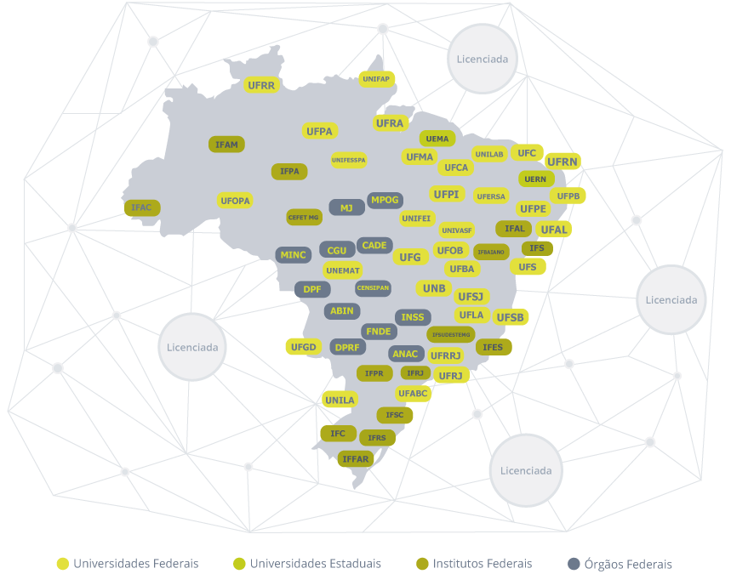
Rede de Cooperação

Slide 4
Benefícios
Gestão
Melhor gestão da distribuição da carga-horária;
Otimização do tempo;
Modelo integrado;
Transparência.
Servidor
Autonomia;
Flexibilização;
Acompanhamento;
Transparência.

Slide 5
Desafios
Apropriação do sistema
Adequação do sistema às diversas situações das unidades
Dinamicidade das normas
Utilização como ferramenta de gestão
Planejamento da carga-horária, que busque o equilíbrio entre as necessidades do setor e dos servidores
Cumprimento do calendário de homologação do ponto

Slide 6
Visão Geral
Servidor
Registrar horário de trabalho, frequência e ocorrências diária.
Solicitar afastamentos, recesso e horário especial de estudante.
Chefe da Unidade, Vice Chefe e Controlador de Ponto
Homologar horário de trabalho, frequência e ocorrências registrados pelos servidores de sua unidade.
Autorizar afastamentos e demais solicitações dos servidores sob sua gestão.

Slide 7
Visão Geral
Gestor do RH
Realiza a parametrização do comportamento do sistema e acompanha as unidades que homologaram ou não os registro de seus servidores.

Slide 8
Configurações Iniciais
Configurar parâmetros.
Configurar ocorrências.
Definir Unidades que registram ponto eletrônico.
Definir faixas de IP permitidas
Atividades do RH com o auxílio da TI

Slide 9
Parâmetros de Operação/Configuração
Permite que o setor de Administração de Pessoal (junto com o setor de TI) cadastre determinadas características para o ponto eletrônico da instituição.
Exemplos:
Cálculo Banco de Horas
Quantidade de horas mínima e máxima para almoço
Limite de horas excedentes
Abono de tolerância de atraso
Utilização de biometria
Configurar ocorrências.
Definir Unidades que registram ponto eletrônico.
Definir faixas de IP permitidas

Slide 10
Ocorrências
Ocorrências SIAPE
Cadastro de ocorrências SIAPE:
Pela carga da leitura da fita-espelho dos servidores ou carregando o arquivo de ocorrências
Ambas as operações em Admin. de Pessoal > Administração > Arquivo Espelho SIAPE

Slide 11
Ocorrências
Ocorrências não-SIAPE
O cadastro de ocorrências não-SIAPE permite que o gestor de Frequência cadastre ocorrências que serão utilizadas nas ausências do servidor e homologação do ponto.
Para o ponto, as ocorrências (SIAPE ou não) poderão ser aplicadas:
Registro de ausências (faltas, afastamentos, etc).
No abono de ausências (licenças médicas, etc).
Débito de saldo de horas acumuladas.
As ocorrências poderão ser registradas considerando o dia inteiro ou parcialmente (informando o número de horas)

Slide 12
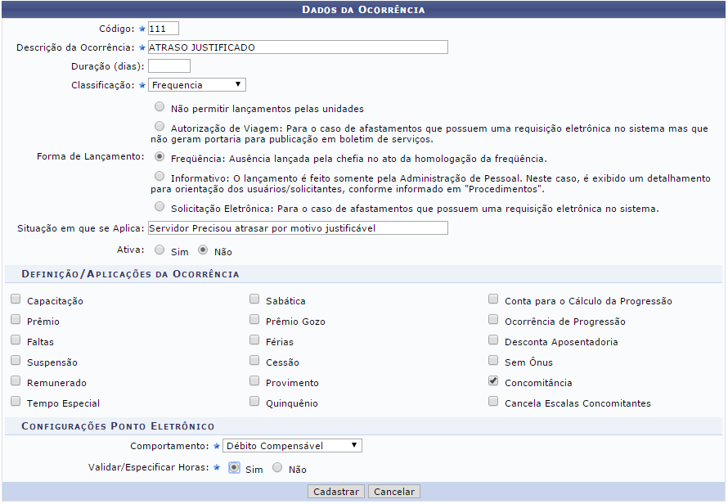
Ocorrências não SIAPE

Slide 13
Legislação
Decreto nº 1.590/95 (Jornada)
Jornada de trabalho de 08 (oito) horas diárias e carga horária de 40h semanais.
Flexibilização da jornada de trabalho – condições e necessidade de autorização.
Dedicação integral para servidores ocupantes de cargos em comissão ou função de direção, cargos de direção e função gratificada.
Os horários de início e de término da jornada de trabalho e dos intervalos de refeição/descanso, observado o interesse do serviço, deverão ser estabelecidos previamente e adequados às peculiaridades de cada setor.

Slide 14
Legislação
Decreto nº 1.867/96 (Controle Eletrônico)
O registro de frequência dos servidores públicos federais será realizado mediante controle eletrônico de ponto.
Dispensa do registro de frequência.
Controle de frequência do servidor estudante.
Port. nº 24/2017-MPOG (Recesso Natalino)
Port. nº 174/2018-MPOG (Copa do Mundo 2018)

Slide 15
Regulamentação UFRN
Resolução nº 010/2016-CONSAD (Distribuição de carga-horária do servidor técnico-administrativo)
Port. nº 37/2017-PROGESP
Normas específicas
Compensação das horas em greve – movimento de 2016:
Port. nº 369/2017-PROGESP
Recesso Natalino:
Port. nº 2.237/2017-R

Slide 16
Tipos de Jornada e Concessões Especiais
Jornada de 8h
Intervalo para refeição obrigatório (30min – 3 horas)
Jornada inferior à 8h
Cargos com jornadas especiais por lei/ Servidores com redução de carga-horária
Concessões especiais
Servidor com deficiência ou com dependente deficiente
Flexibilização da jornada
Obs.: Bônus de pontualidade e crédito de horas pós-jornada diária não se aplicam aos servidores com concessões especiais.
Jornada ininterrupta

Slide 17
Tipos de Jornada e Concessões Especiais
Horário especial – servidor estudante
Solicitação de concessão especial no SIGRH
Controle em folha de ponto
Jornada flexível, com necessidade de compensação

Slide 18
Papel do Gestor
Lotação/ Localização da equipe
Horário de Trabalho
Horário da unidade
Horário de cada servidor
Acompanhamento da equipe
Homologação do Ponto Eletrônico
Chefia imediata ou gestor de ponto
Homologação da Frequência
Dirigente da unidade de lotação

Slide 19
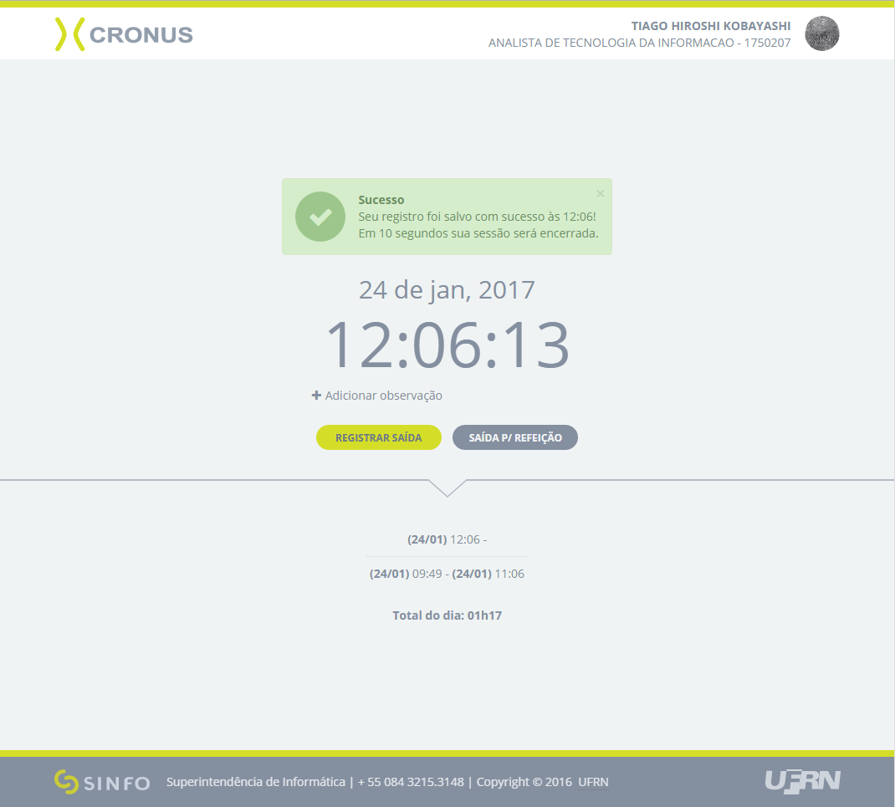
Tela de Registro

Slide 20
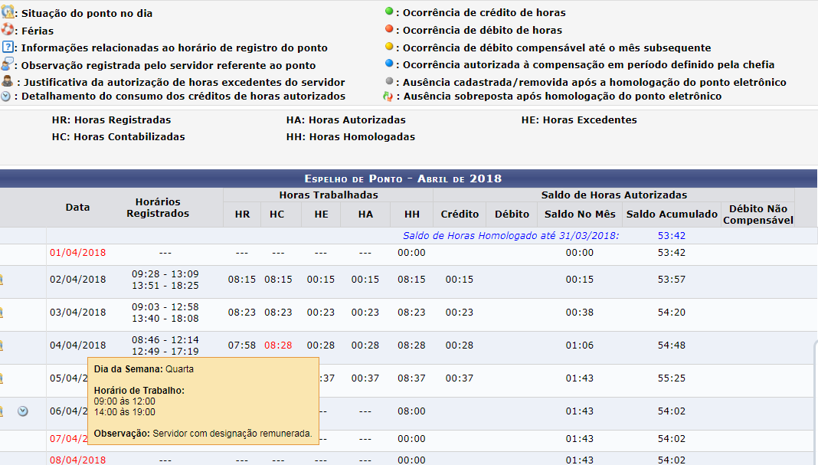
Entendendo o Espelho de Ponto

Slide 21
Entendo o Espelho de Ponto

Slide 22
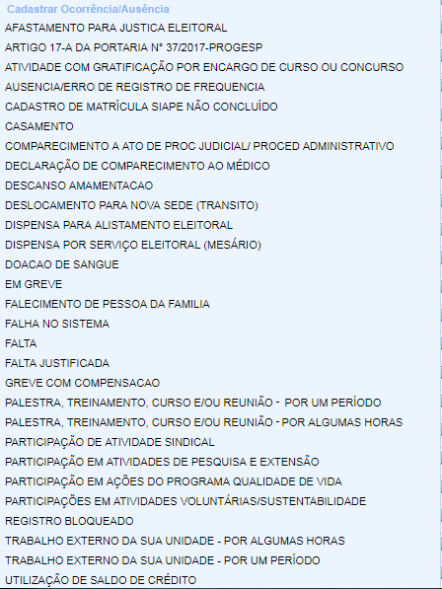
Registro de ocorrências
Quando cadastrar?
Ausências de registro
Abono de horas por previsões legais
Justificativa de horas para compensação posterior
Tipos de ocorrências
Comprovações
Licenças médicas

Slide 23
Homologação do Ponto Eletrônico
O que observar?
Registro de entrada/saída
Registros indevidos
Ocorrências cadastradas
Horas excedentes
Limite de 44h/mensais e saldo de 90h acumulado
Procedimentos
Homologação de ocorrências
Cadastro de ocorrências
Ocorrências de cada servidor
Ocorrências da unidade
Autorização de Excedentes/Débito de horas indevidas

Slide 24
Homologação do Ponto Eletrônico
Saldo de horas:
Caráter excepcional por necessidade de serviço;
Bônus de pontualidade de 15 (quinze) minutos por entrada;
Limitado a saldo de 90 (noventa) horas;
Prazo para utilização de 06 (seis) meses.
Débito de horas:
Prazo para compensação até o final do mês subsequente;
Desconto em folha após esgotado o prazo.

Slide 25
Condutas Irregulares
Solicitação de esclarecimentos – chefia/servidor
Indeferimento de ocorrências
Desconto de horas registradas indevidamente
Sindicância
Processo Administrativo Disciplinar

